Slide 1
HLA molekulės transplantacijos, autoimuniteto ir infekcijų prevencijos srityse.
Nuotykinis komiksas.
Sukūrė:
Eric Reits ir Jacques Neefjes
Amsterdam UMC, Medicininės biologijos departamentas. Kontaktai: AMC, Meibergdreef 15, 1105 AZ Amsterdamas, Nyderlandai.
Ląstelių ir cheminės biologijos skyrius, ONCODE institutas, Leideno universiteto medicinos centras LUMC, Nyderlandai.
Kontaktai: e.a.reits@amc.uva.nl arba j.j.c.neefjes@lumc.nl
Į lietuvių kalbą vertė Rūta Puzinaitė

Slide 2
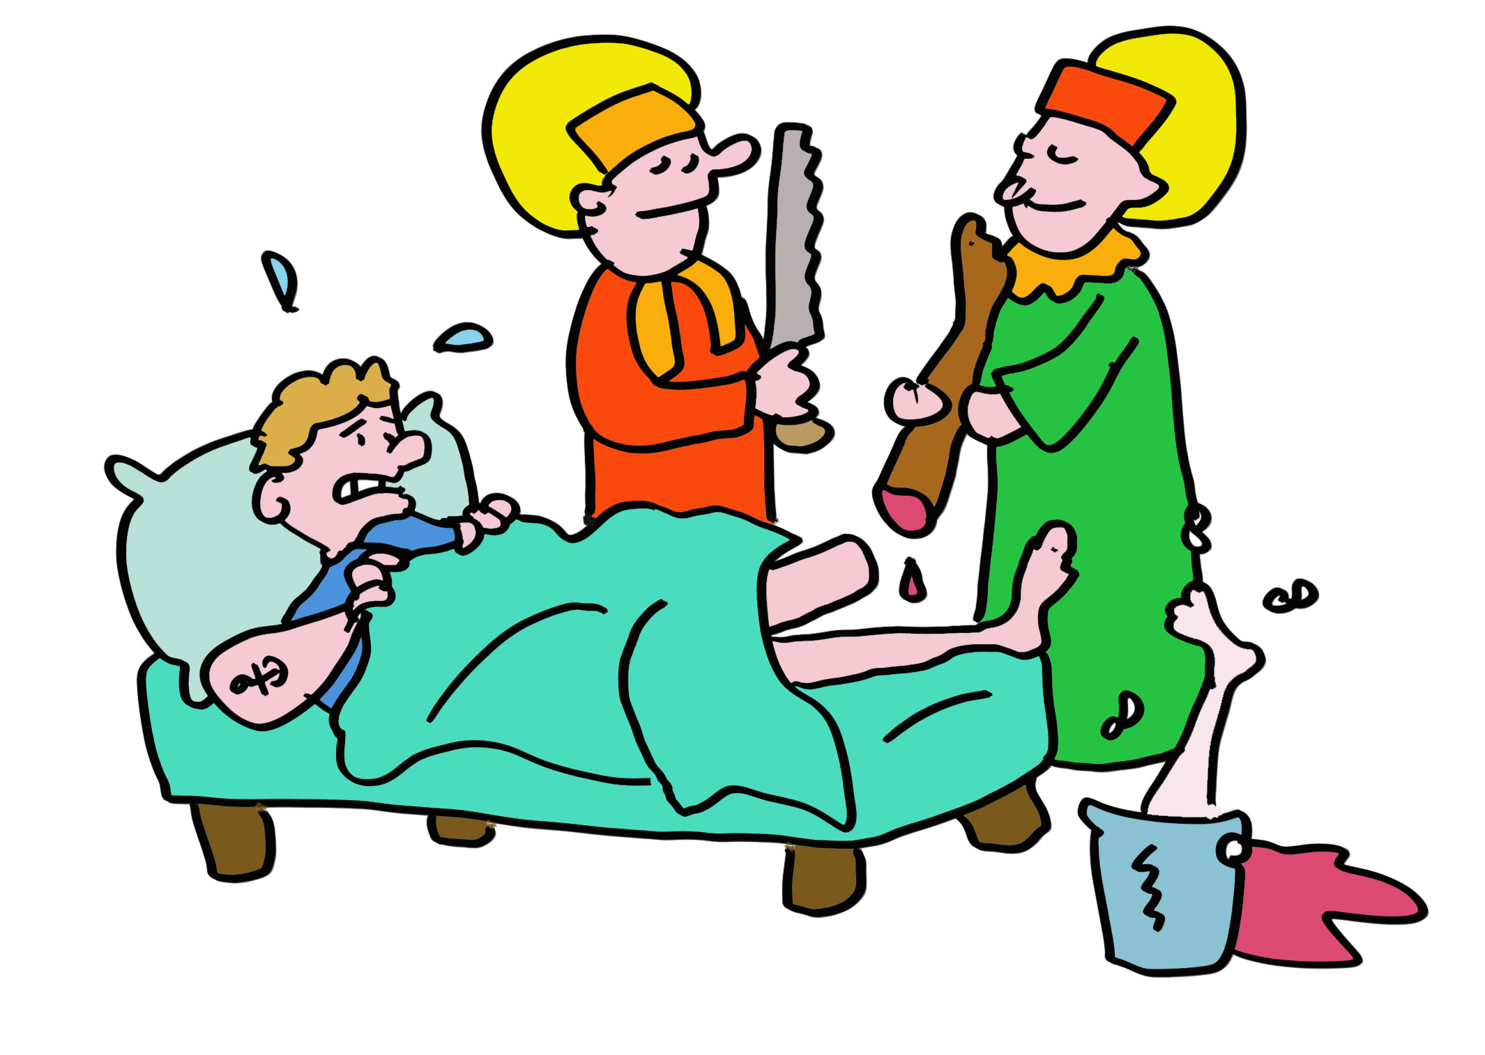
1 skaidrė
Maždaug prieš 1900 metų, du arabai broliai ir gydytojai Kosma ir Damianas atliko pirmąją žinomą transplantaciją - pirklio gangrenavusią koją pakeitė jo vergo koja. Nėra žinoti, koks buvo vergo likimas, tačiau vargu ar tai buvo savanoriška donorystė.

Slide 3
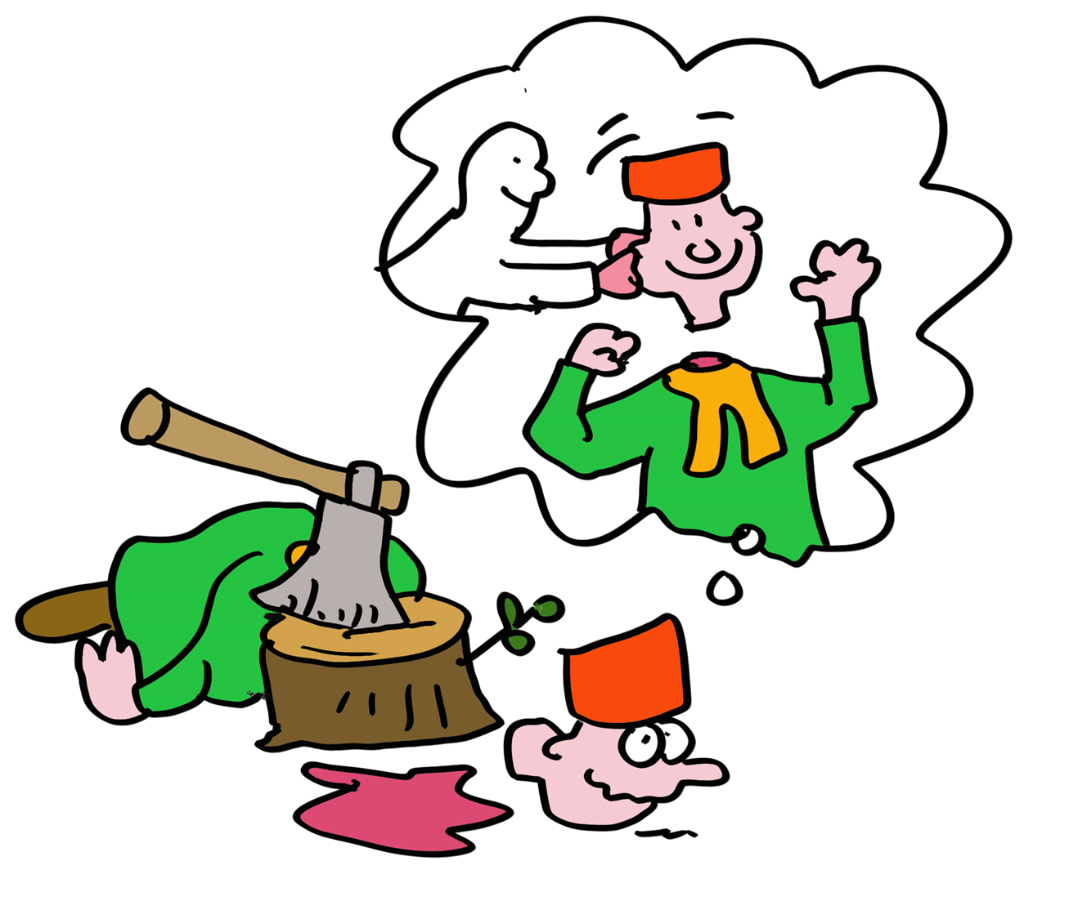
2 skaidrė
Ši "stebuklinga" transplantacija prisidėjo prie jų pripažinimo palaimintaisiais, todėl jie tapo šventaisiais transplantacijos globėjais. Nepakenkė ir tai, kad dėl krikščioniškojo tikėjimo jiems buvo nukirsta galva, kuri, kaip spėjama, buvo atstatyta atgal į vietą jiems įžengus į dangų.

Slide 4
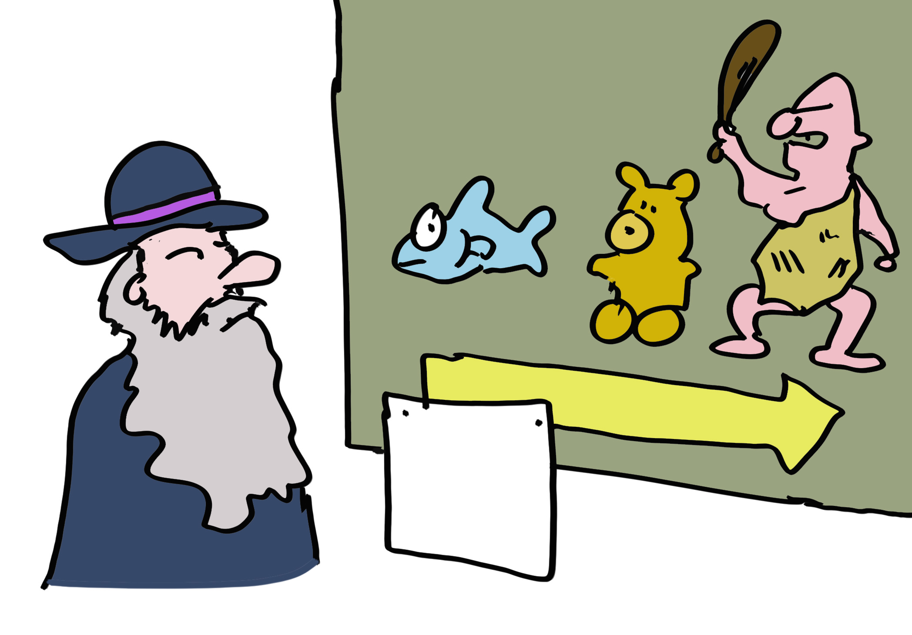
3 skaidrė
Kodėl transplantacija tokia sudėtinga, kokie evoliuciniai veiksniai tai veikia? Net Darvinas turėjo susimąstyti... bet jis nežinojo apie unikalią baltymų klasę, kurią turi beveik visi daugialąsčiai eukariotai.

Slide 5
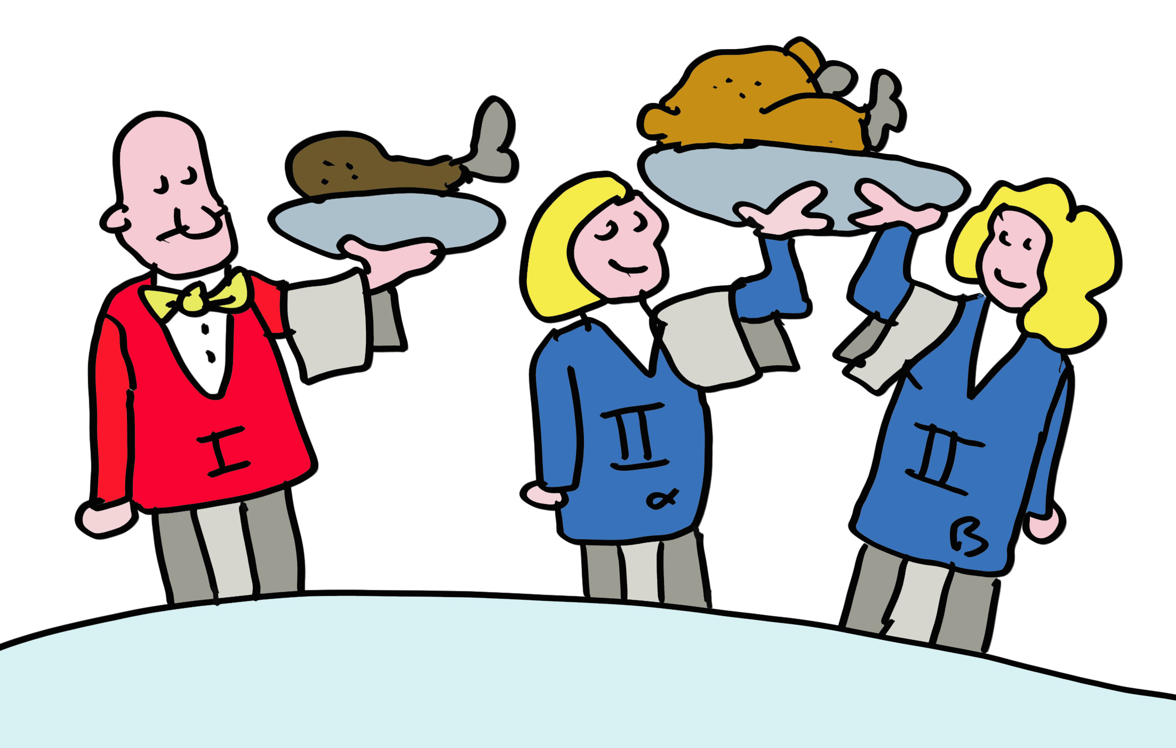
4 skaidrė
Pradėkime nuo dabartinio supratimo apie dvi unikalias mūsų organizmo baltymų klases, kurios pasižymi didžiausiu polimorfizmu (skirtumais tarp individų). Ir jie yra unikalūs, nes beveik visi kiti žmonių baltymai yra beveik identiški. Šie polimorfiniai baltymai yra "transplantacijos antigenai" ir bendrai vadinami MHC I ir MHC II klasės molekulėmis. Žmonėse jos vadinamos HLA I ir HLA II klasės molekulėmis.

Slide 6
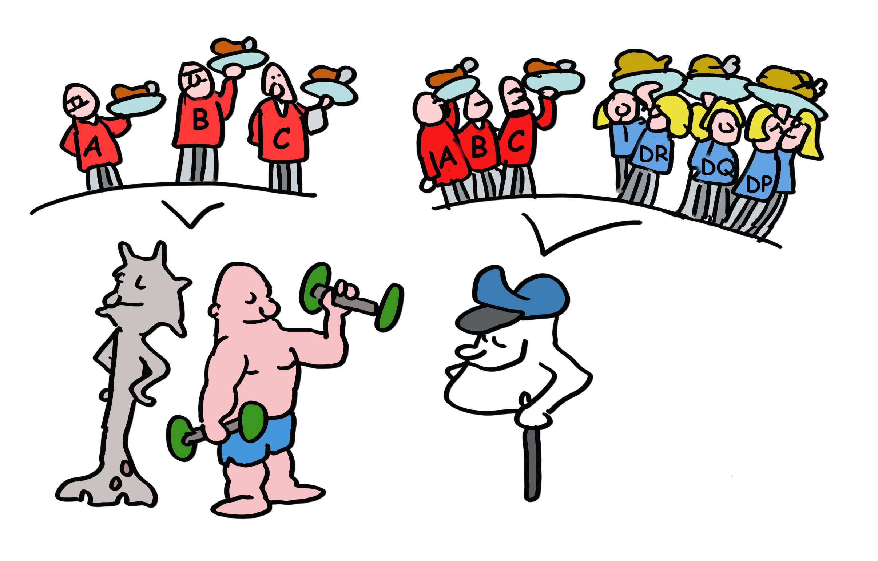
5 skaidrė
Transplantacijai svarbiausios HLA molekulės yra HLA-A, HLA-B ir HLA-C (I klasės MHC) ir HLA-DR, HLA-DQ ir HLA-DP (II klasės MHC). HLA-A, -B ir -C yra beveik visose mūsų ląstelėse (išskyrus eritrocitus), o HLA-DR, HLA-DQ ir HLA-DP - daugiausia imuninėse ląstelėse.

Slide 7
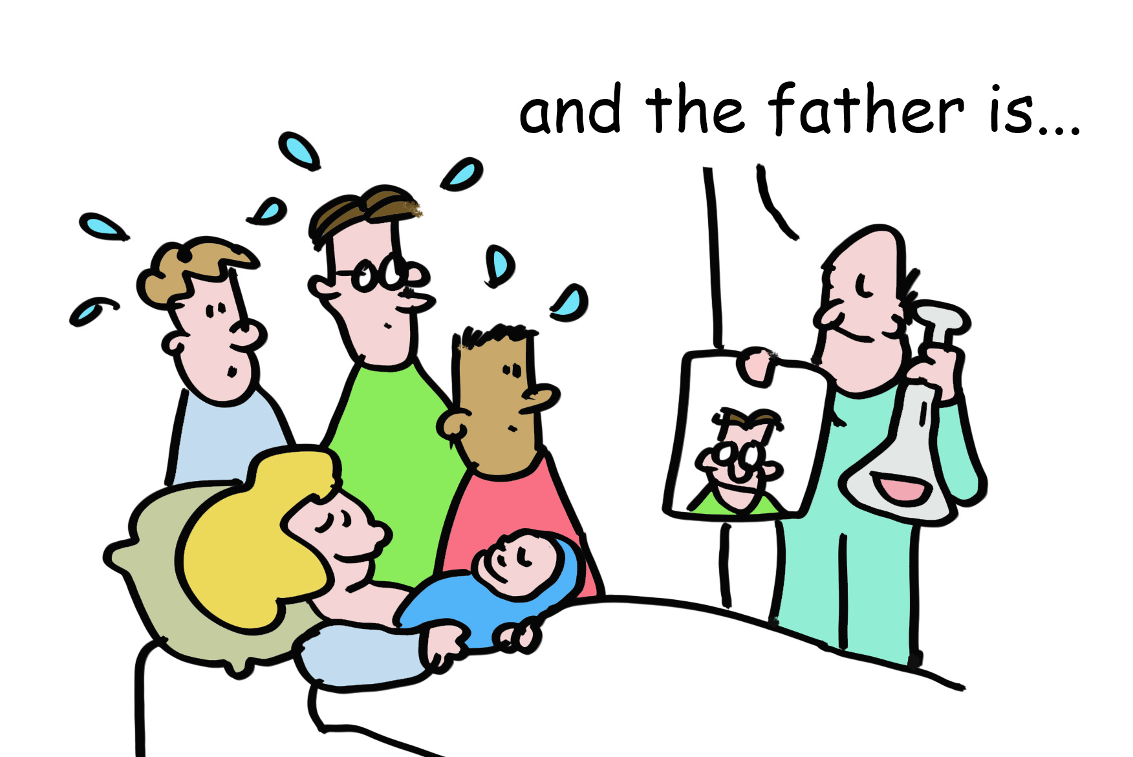
6 skaidrė
HLA molekulės pasireiškia tokiu stipriu polimorfizmu, kad nėščiosios dažnai gamina antikūnus prieš skirtingus tėvo HLA tipus. Tai galėjo būti naudojama tėvui nustatyti tais laikais, kai dar nebuvo genetinių tyrimų. Tačiau šie nėščių moterų serumai taip pat buvo naudojami audinių transplantacijai. Seminaruose šių moterų serumais buvo keičiamasi tarp laboratorijų, o skirtingos serumų reakcijos buvo įvardijamos HLA seminaruose. Taip buvo identifikuotos HLA-A, -B ir -C bei įvairios jų formos. Jos buvo paprasčiausiai sunumeruotos kaip HLA-A1, kita HLA-A2 ir t. t. Taip atsitiko ir su HLA-DR, -DQ ir -DP molekulėmis. Taigi, jūsų audiniuose gali būti (kaip pavyzdys) HLA-A1, -B8, -Cw7, -DR3, -DQ2 ir DPw1 baltymų iš jūsų motinos ir HLA-A2, -B27, -Cw1, -DR4, -DQ3 ir DPw4 baltymų iš jūsų tėvo.

Slide 8
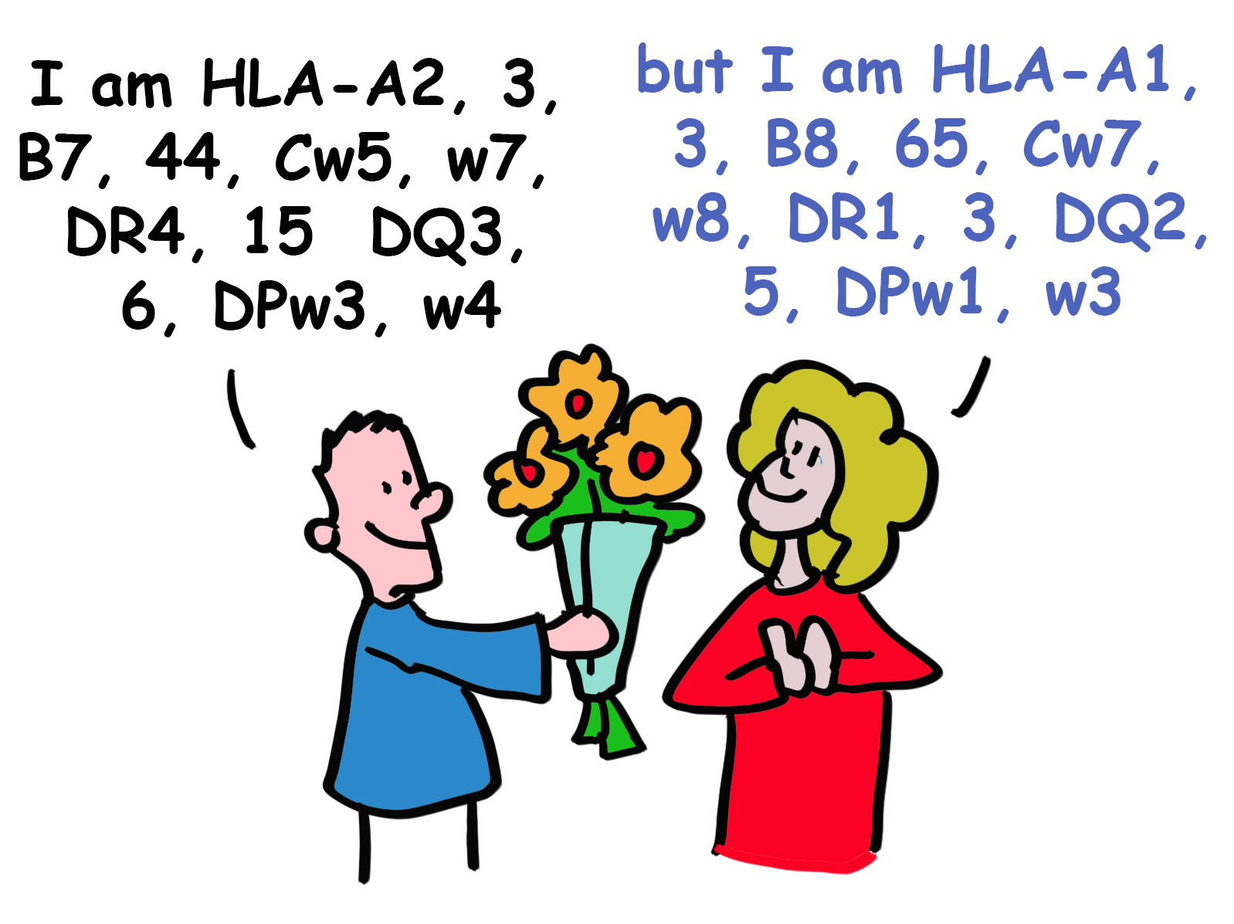
7 skaidrė
Šiandien HLA tipai paprastai nustatomi atliekant DNR tyrimus. Yra įrodymų, kad moterys gali nustatyti vyrų HLA tipų skirtumus pagal kvapą ir kad tai padeda atrinkti genetiškai skirtingus partnerius.

Slide 9
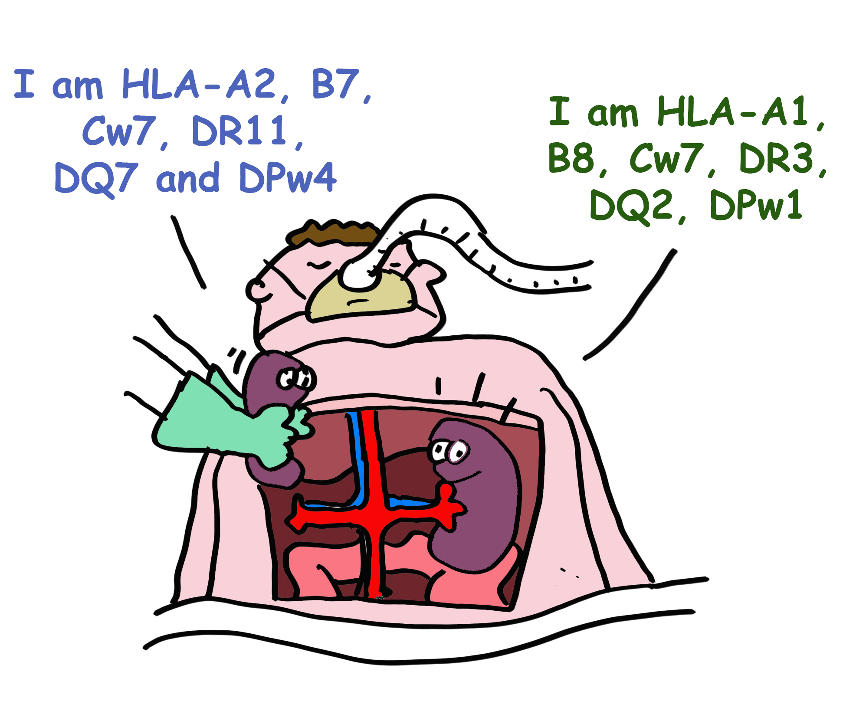
8 skaidrė
Nors HLA polimorfizmas gali padėti įvairinti žmoniją, jis yra didžiulė kliūtis sėkmingai organų transplantacijai, kuri reikalauja, kad gavėjo ir donoro HLA tipai kuo labiau sutaptų*. Jei nėra tobulo atitikimo, organų atmetimui išvengti naudojami veiksmingi imunosupresiniai vaistai.
* Puikiai tinkančią HLA grupę rasti labai sunku. Didžiausią tikimybę turi šeimos nariai (brolis, sesuo).

Slide 10
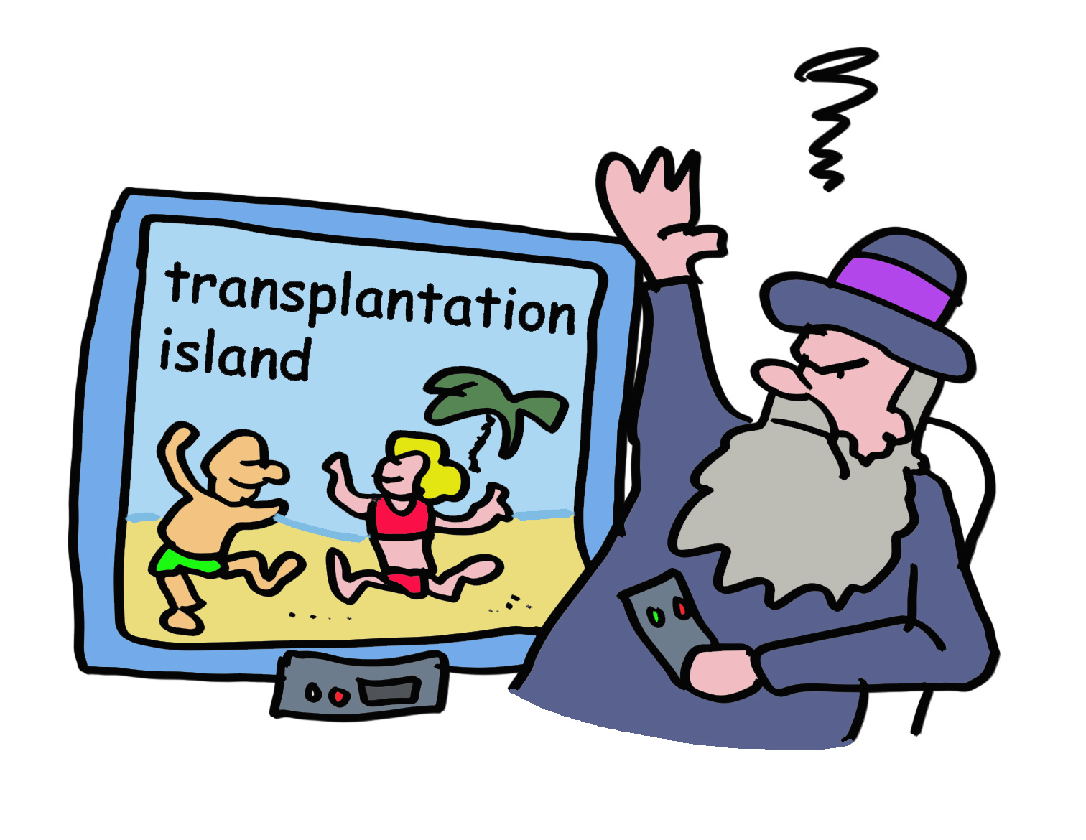
9 skaidrė
Darvinas būtų suglumęs. Be abejo, užuosti tobulą partnerį, išvengti audinių transplantacijos ar surasti tikrąjį tėvą negali būti pagrindinės evoliucinės HLA polimorfizmo priežastys.

Slide 11
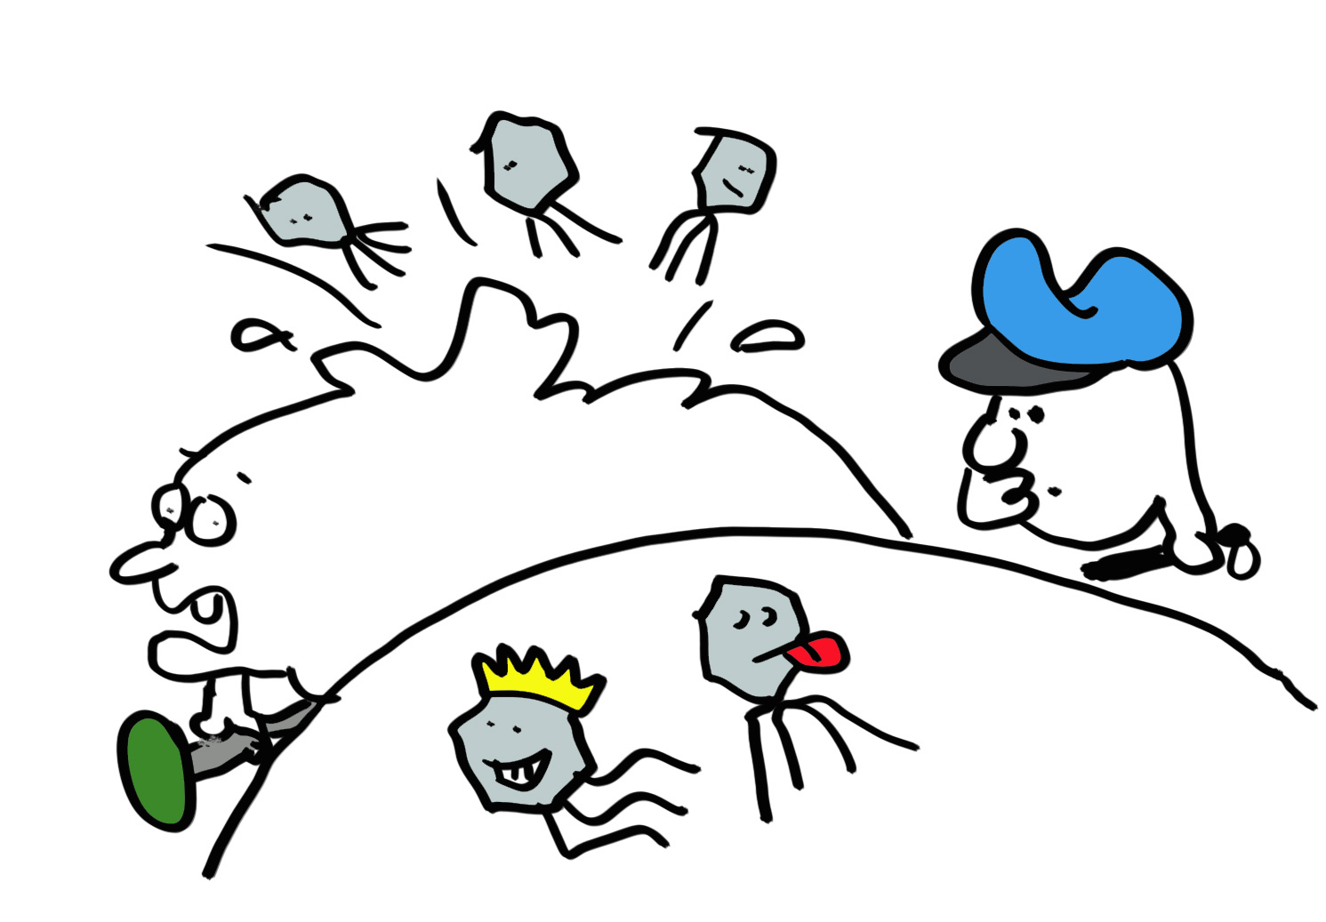
10 skaidrė
Tačiau yra dar vienas veiksnys. Gamtoje gausu virusų ir kitų mikrobinių patogenų. Korona, gripas, Ebola, raupai ir daugelis kitų virusų naudojasi mūsų ląstelėmis, kad sukurtų savo šeimas. Net save limituojančios infekcijos būtų mirtinos be imuninės sistemos. O klausimas paprastas: kaip imuninė sistema gali aptikti ląstelėse slypinčius virusus, kad galėtų juos sunaikinti, kol jie dar nespėjo nužudyti mūsų?

Slide 12
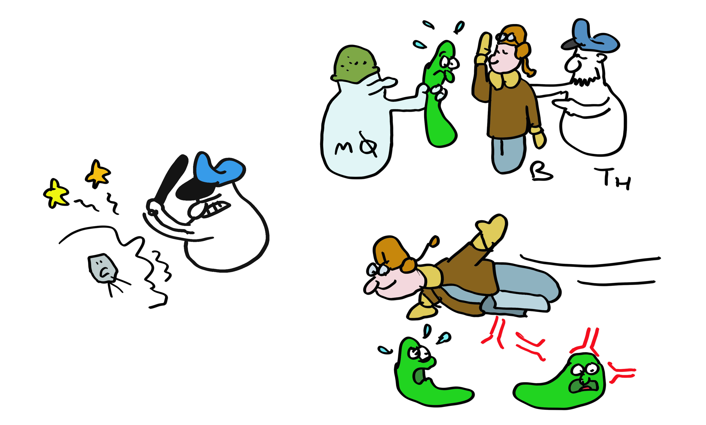
11 skaidrė
Kad sumažintų virusų daromą žalą, imuninė sistema sukūrė daugybę ginklų. Makrofagai minta bakterijomis ir virusais, neutrofilai išskiria bakterijas naikinančias medžiagas, B ląstelės gamina antikūnus, T pagalbinės ląstelės padeda B ląstelėms ir kitoms ląstelėms, T žudikės žudo virusais užkrėstas ląsteles (ir net vėžines ląsteles).

Slide 13
12 skaidrė
Tačiau kaip T ląstelė žudikė sužino, ką žudyti? Virusas, esantis ląstelės viduje, yra apsaugotas nuo aptikimo, ar ne? Iš tiesų, virusui dauginantis, mažos jo baltymų dalelės patenka į HLA-A, -B arba -C molekules, kurios jas perneša į ląstelės paviršių. T ląstelė žudikė atpažįsta šį nedidelį fragmentą pagal VIENĄ konkrečią HLA molekulę. Šio reiškinio, vadinamo HLA apribojimu, atradimas buvo pakankamai svarbus, tad už jį net buvo skirtos dvi Nobelio premijos. Kiekviena skirtingo tipo MHC I klasės molekulė pateikia skirtingą peptidų repertuarą, todėl imuninė sistema turi daug taikinių, į kuriuos gali nusitaikyti ir naikinti juos gaminančias ląsteles.

Slide 14
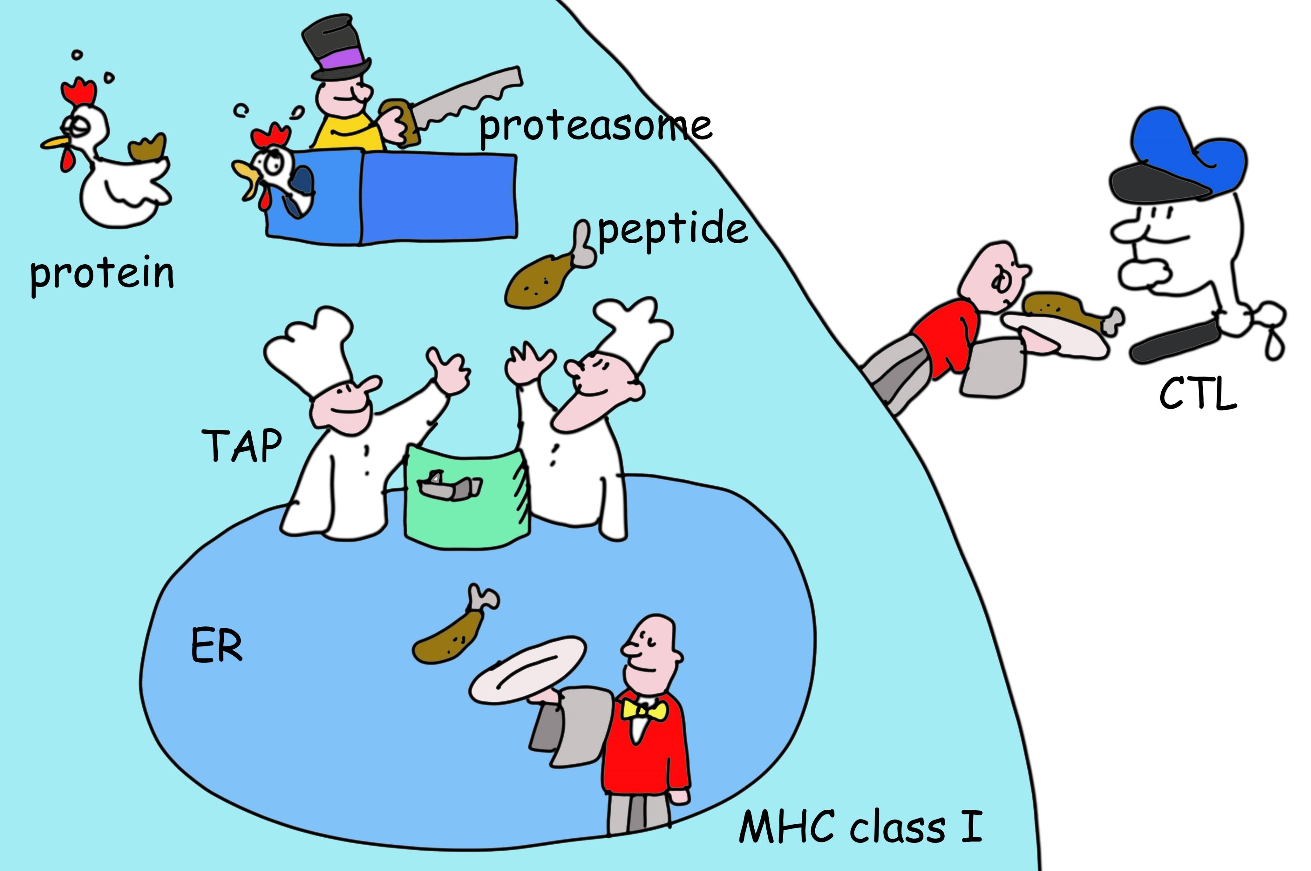
13 skaidrė
Tačiau kaip apskritai sukuriamas viruso fragmentas? Virusų baltymai, kaip ir bet kurie kiti ląstelėse esantys baltymai, yra skaidomi. Baltymus suskaido nuostabi nano mašina, vadinama proteosoma, kuri iš esmės yra baltymų šalinimo įrenginys (angl. DisposeAll). Kiti ląstelių fermentai fragmentų galūnes sutrumpina į mažesnius peptidus, kurių dalis iš citozolio patenka į Endoplazminį tinklą, kur gali prisijungti prie HLA molekulių. Kai prie HLA molekulės prisijungia peptidas, jis iš Endoplazminio tinklo nukeliauja į ląstelės paviršių, kur laukia, kol jį aptiks T ląstelės žudikės.

Slide 15
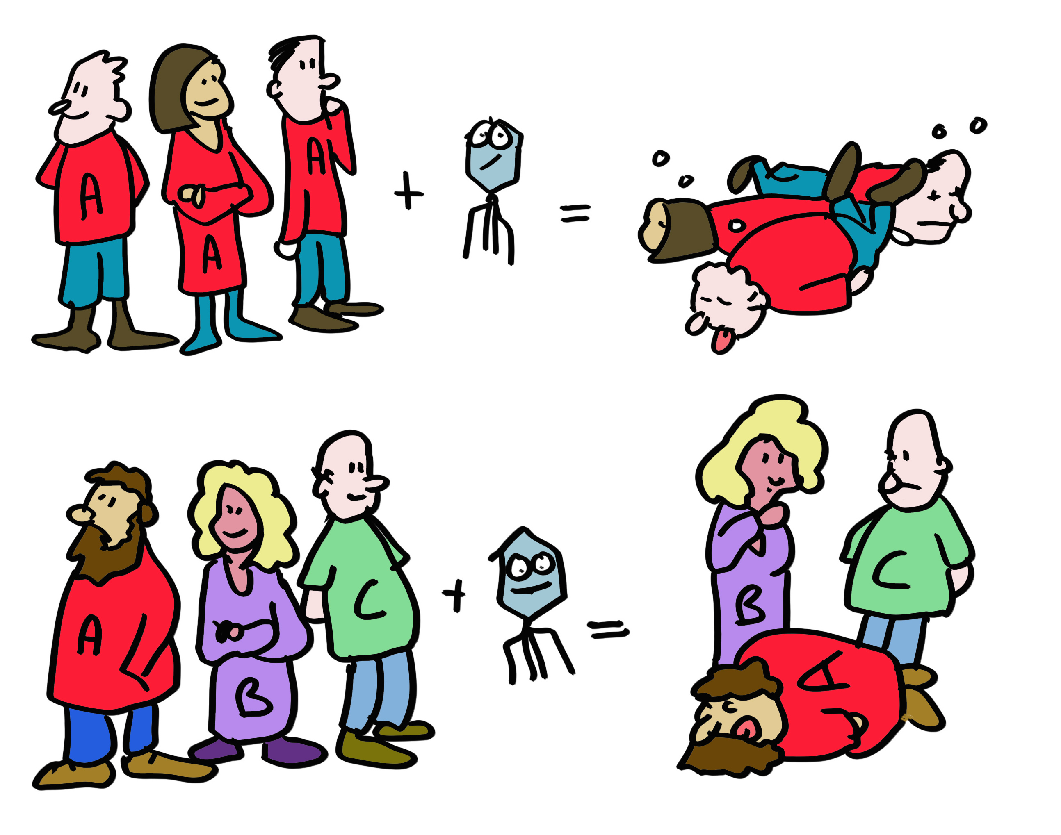
14 skaidrė
Grįžkime prie HLA polimorfizmo. Kaip visi gerai žinome iš COVID-19 ir gripo, virusai labai gerai keičiasi, kad išvengtų antikūnų atsako (pagalvokite apie alfa, delta, omikron....). Kad T ląstelėms būtų sumažinta ši galimybė, kiekvienas iš skirtingų MHC alelių (genų atmainų) pateikia skirtingą peptidų rinkinį. Viename žmoguje pateikiama tiek daug peptidų, kad neaptikti viruso yra sunku. HLA tipų skirtumai tarp žmonių reiškia, kad net jei taip ir atsitiktų, išsisukęs virusas kitame žmoguje nebeapsimetinės. Jei visi būtume HLA identiški, aptikimo išvengęs virusas nužudytų visą populiaciją, dabar jis nužudys "tik" kelis asmenis, kurių HLA molekulės nesugeba imuninei sistemai pateikti viruso peptidų. Taigi HLA polimorfizmas apsaugo populiaciją, atskiras individas yra mažiau svarbus. Tai įtikinamai paaiškina MHC polimorfizmo evoliuciją.

Slide 16
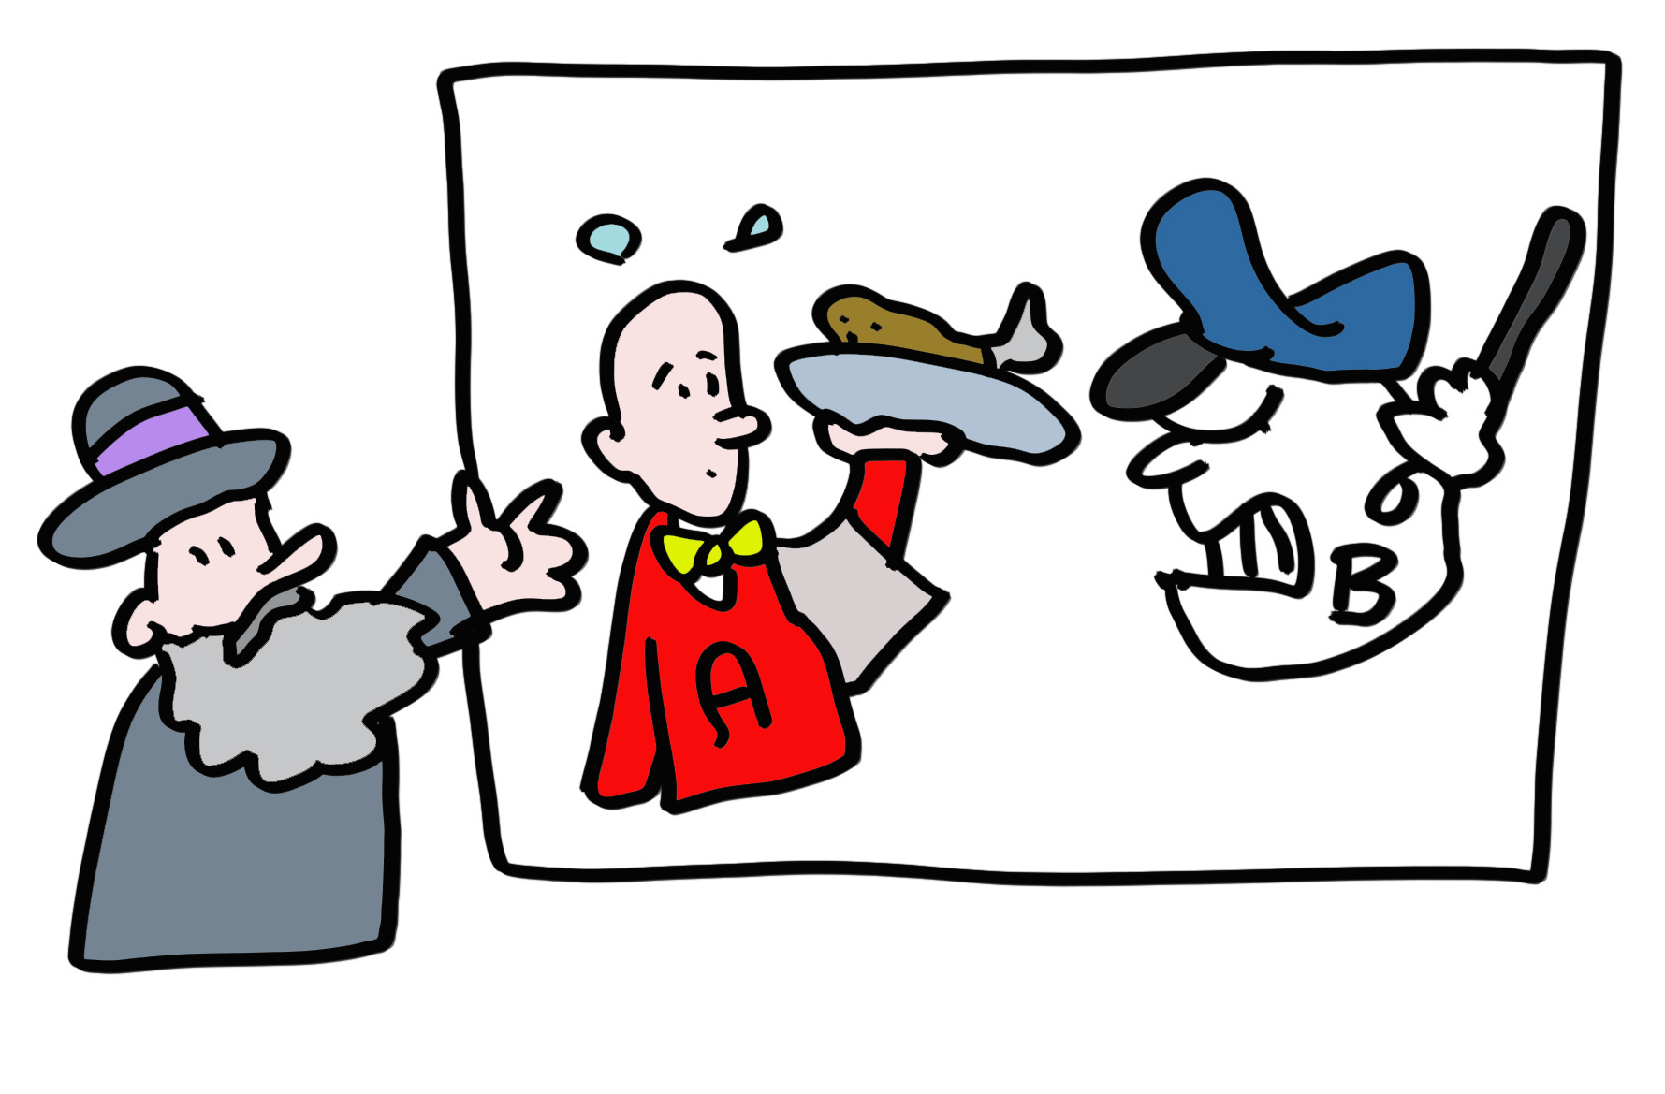
15 skaidrė
Deja, bloga žinia tau, mielas skaitytojau, jei tau prireiktų vieno ar dviejų naujų organų. HLA polimorfizmas skatina rūšies populiacijos, o ne inkstų ligomis sergančio individo išlikimą. Transplantacijos atmetimas yra pasekmė to, kad imuninė sistema supainioja donoro organą su virusu užkrėstu organu ir atitinkamai į tai reaguoja atakuodama organą, dėl ko transplantatas būna atmetamas.

Slide 17
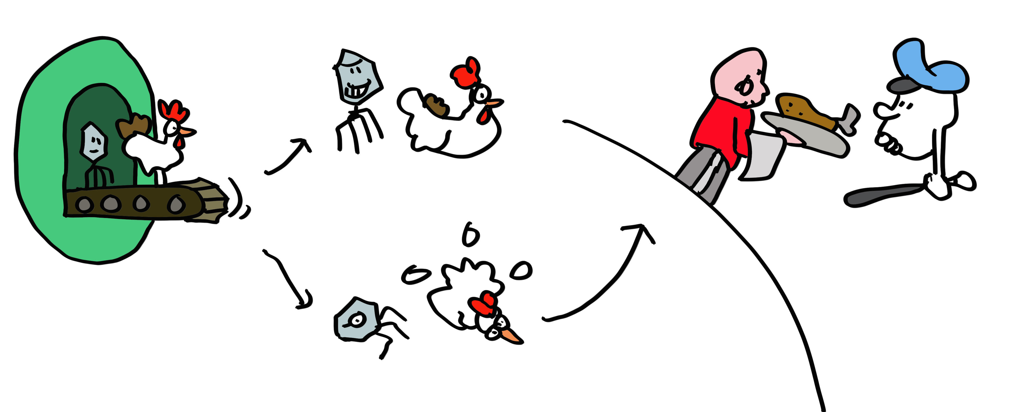
16 skaidrė
Svarbi bendra pamoka: niekas, įskaitant imuninę sistemą, nėra tobulas! Kalbėdami apie tai, pagalvokime, kaip T ląstelės žudikės gali pakankamai greitai surasti virusu užkrėstas ląsteles, kad būtų naudingos. Virusai savo palikuonis gali sukurti labai greitai, kai kuriais atvejais - vos per kelias valandas. Tačiau šie virusų baltymai gali gyvuoti pusę paros ar ilgiau, o tai reiškia, kad per šį laikotarpį jie nesukuria peptidinių skilimo produktų, kuriuos galėtų pateikti MHC I klasės molekulės. Virusai gali užkrėsti kitas ląsteles daug anksčiau, nei MHC I klasės molekulės nurodo imuninėms ląstelėms pašalinti užkrėstą ląstelę!

Slide 18
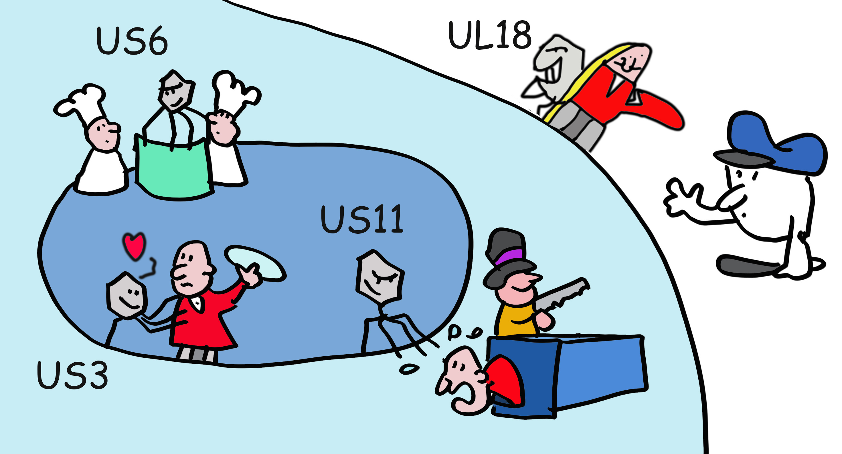
17 skaidrė
Šachas ir matas, imunine sistema? Ne taip greitai! Kai kurie gudrūs virusai, ypač herpeso, evoliucionavo taip, kad trukdo pateikti antigeną. Žmogaus citomegalovirusas, kuriuo užsikrėtę 60 % žmonijos, gamina baltymus (US2, US3, US6, US11 ir US18), kurie riboja peptidų gamybą arba trukdo HLA I klasės funkcijoms.

Slide 19
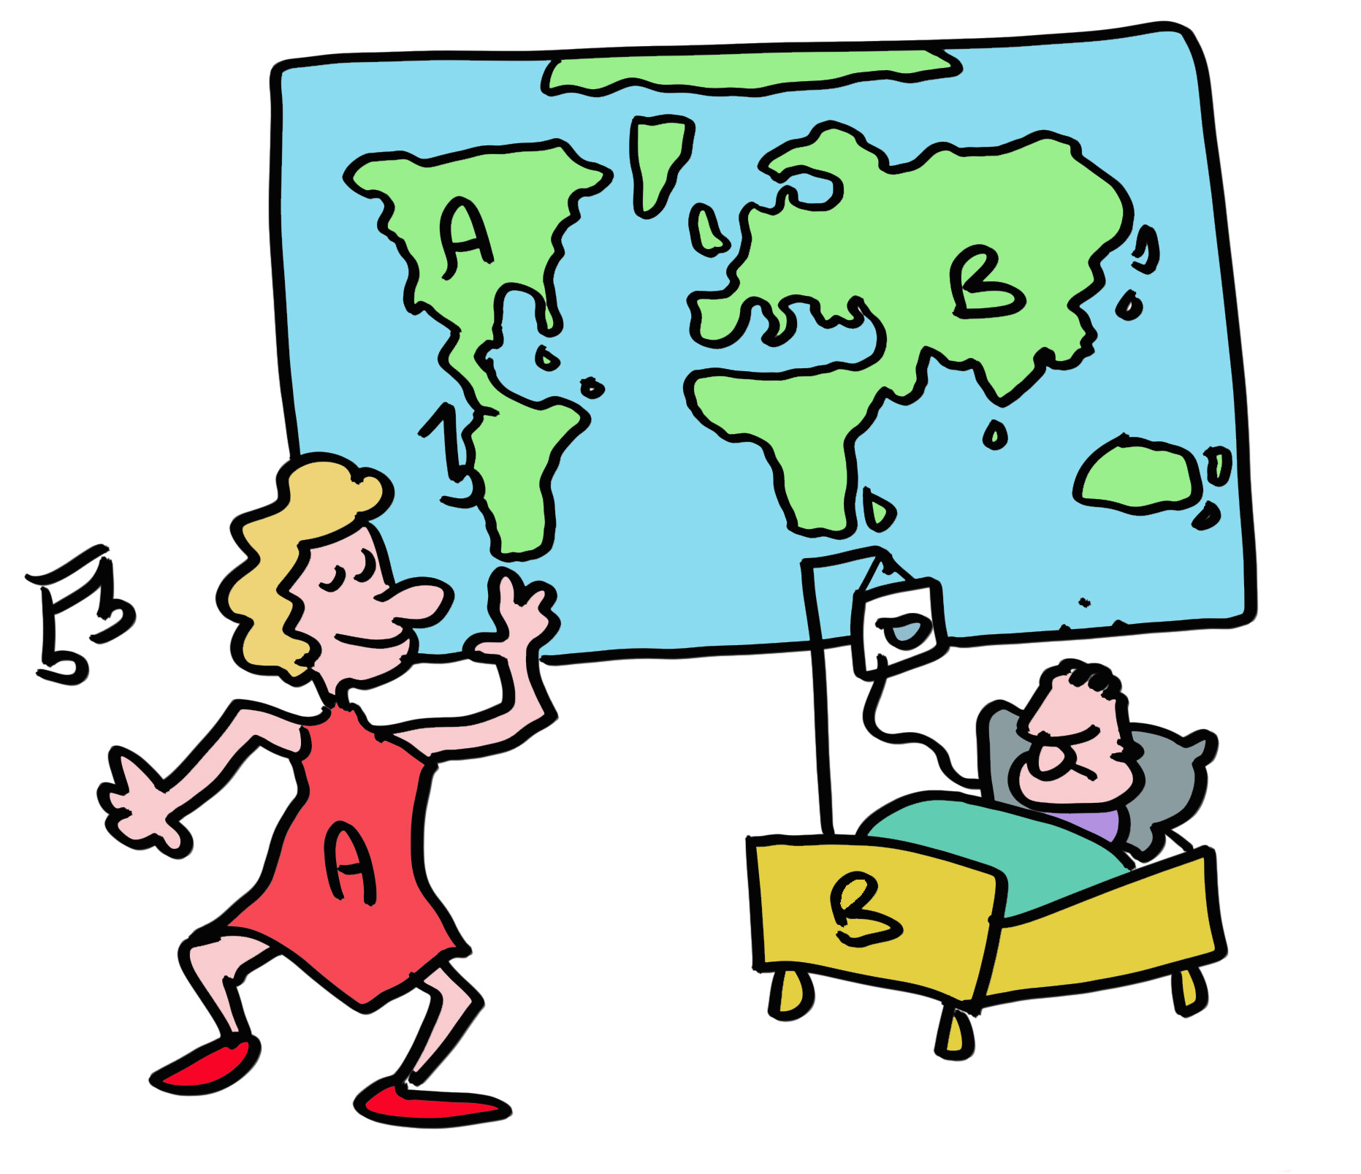
18 skaidrė
Ar gali būti, kad kai kurie HLA aleliai geriau nei kiti susidoroja su virusinėmis infekcijomis? Iš tiesų vieni HLA-B aleliai geriau apsaugo nuo ŽIV, kiti - nuo Covid. Skirtingi HLA aleliai per amžius buvo atrinkti kovai su skirtingais patogenais. Pavyzdžiui, HLA-A2 randamas 40 % Europos gyventojų - tai didžiausias bet kurio HLA alelio paplitimas tam tikroje grupėje. Tikriausiai taip atsitiko dėl HLA-A2 gebėjimo apsaugoti nuo tam tikro patogeno kažkada seniau, patogeno, kuris galbūt jau nebėra pagrindinė žmonių ligų priežastis.

Slide 20
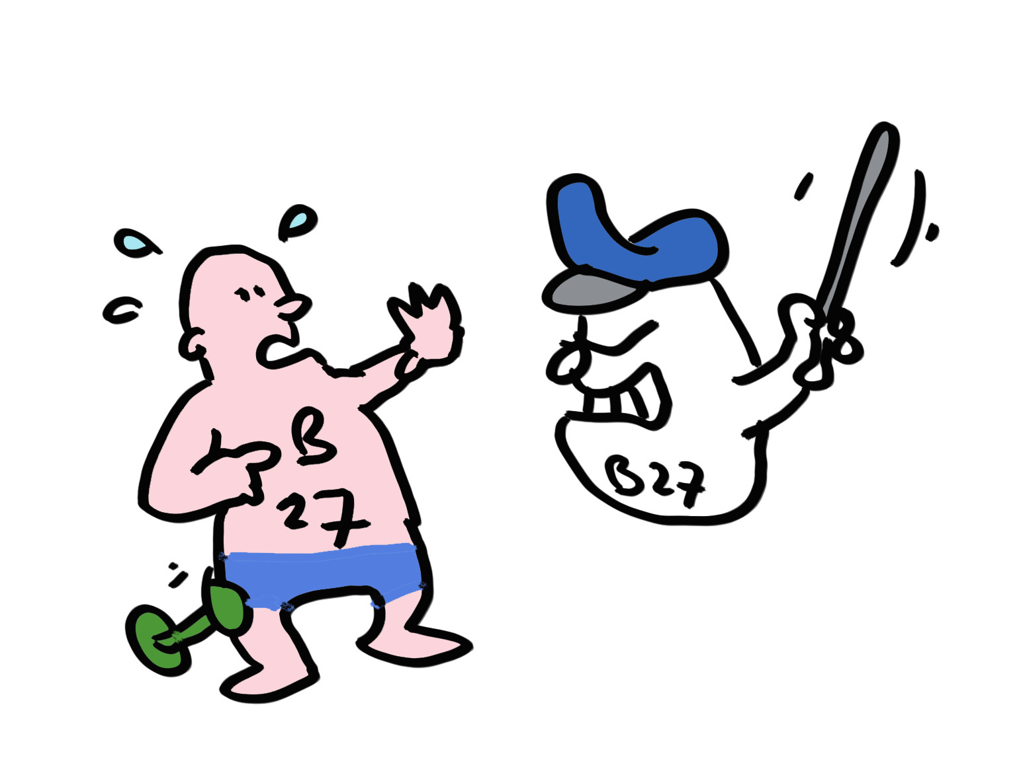
19 skaidrė
Tačiau yra ir šalutinių pasekmių. Paimkime HLA alelį HLA-B*27:05. Šį alelį turi 8 % europidų rasės populiacijos ir dėl jo greičiausiai daugiau kaip 90 % pacientų, sergančių ankilozuojančiu spondilitu patiria autoimuninę T ląstelių reakciją stubure. Imuninė sistema veikia tarsi ant peilio ašmenų - tarp efektyvaus imuniteto užtikrinimo ir audinių nepažeidimo savo pačios rankomis.

Slide 21
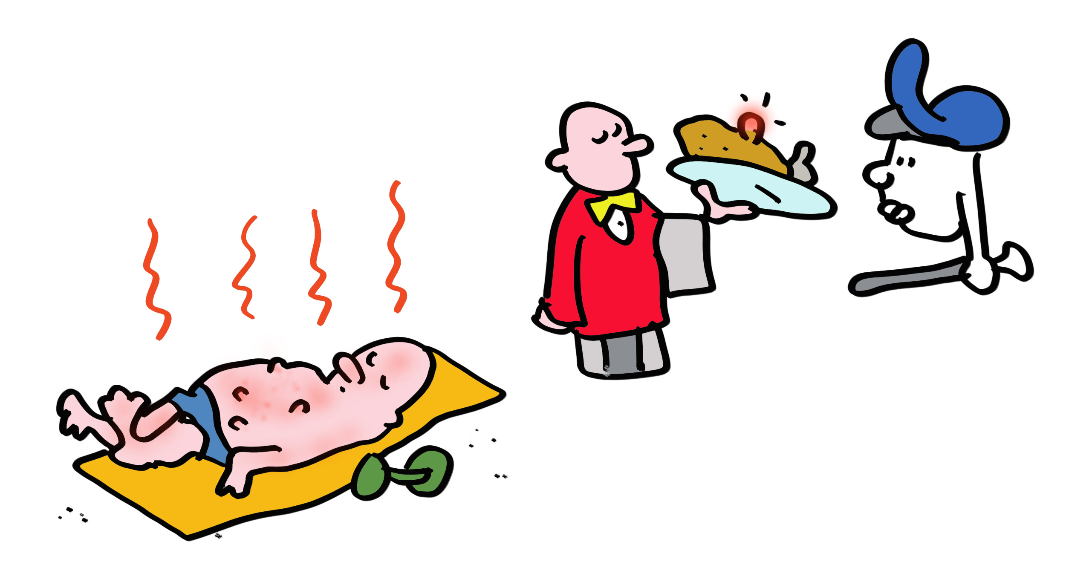
20 skaidrė
T ląstelių autoimunitetas taip pat gali būti naudingas. Vėžio ląstelėse paprastai būna daug mutacijų ir kitų pakitimų, dėl kurių susidaro peptidai, besiskiriantys nuo normalių ląstelių peptidų. Vėžio imunoterapija išnaudoja mechanizmus, kuriuos imuninė sistema naudoja atpažindama virusines ir bakterines infekcijas, kad sunaikintų vėžio ląsteles.

Slide 22
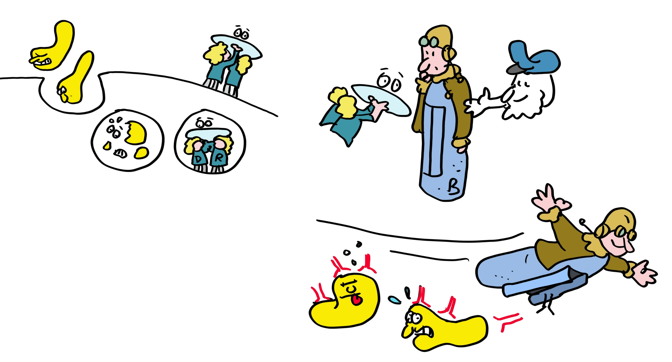
21 skaidrė
O kaip dėl HLA-DR, -DQ ir -DP MHC II klasės molekulių? Šios molekulės pateikia patogeninius peptidus T pagalbininkų ląstelėms, kurios gamina citokinus, padedančius B ląstelėms diferencijuotis į antikūnus gaminančias ląsteles. T pagalbinės ląstelės taip pat padeda optimizuoti T žudikų atsaką.
MHC II klasės molekulės savo forma labai panašios į MHC I klasės molekules, tačiau turi ilgesnius baltymų fragmentus, kurie gaminami lizosomose - mažose organelėse, skaidančiose iš ląstelių išorės gautus baltymus.

Slide 23
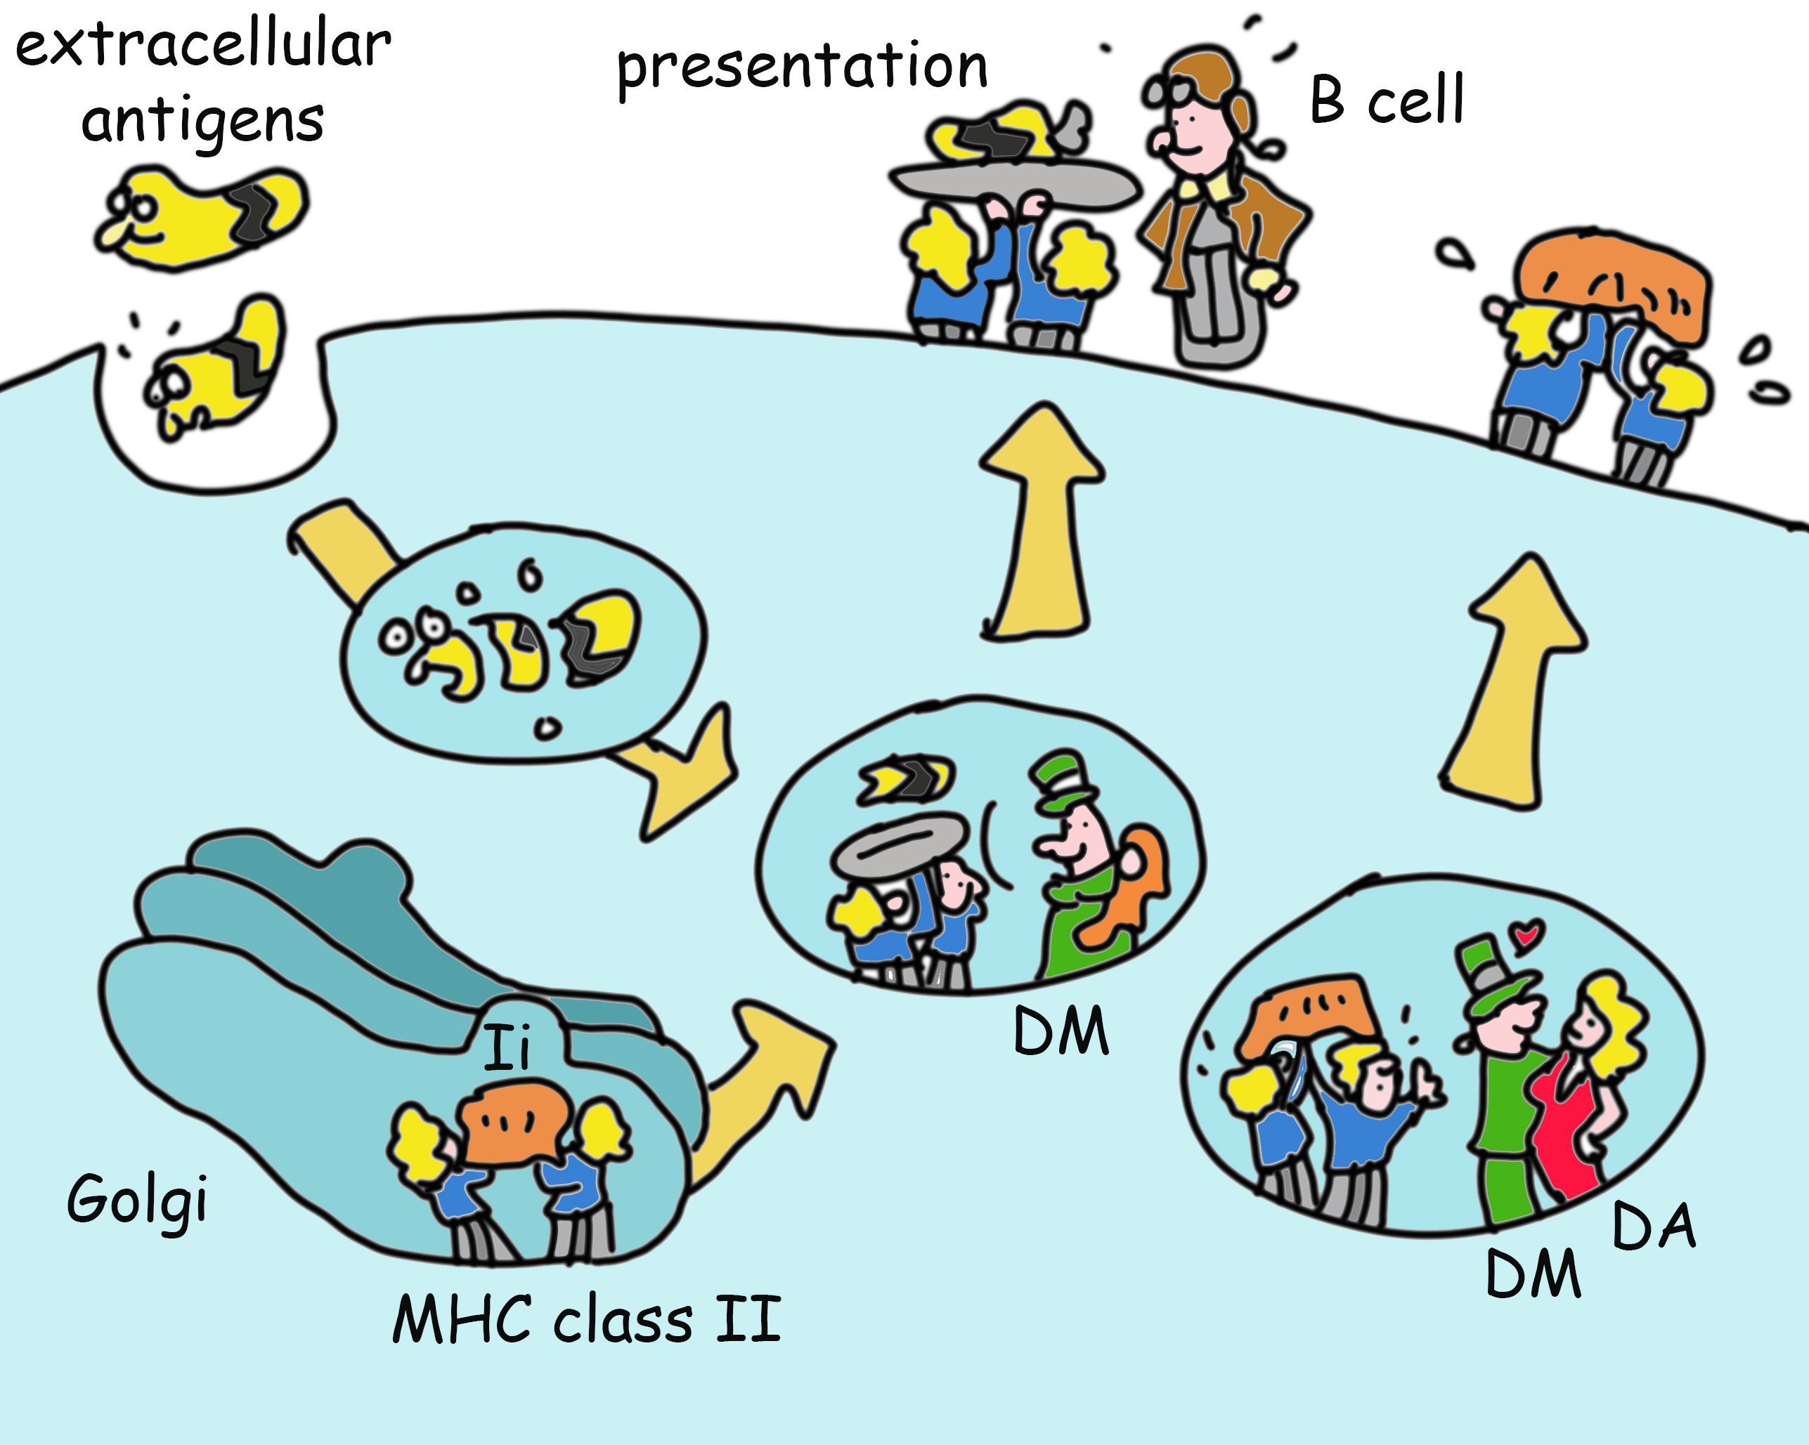
22 skaidrė
Kaip tai vyksta? MHC II klasės baltymai gaminami Endoplazminiame tinkle (kaip ir visi kiti baltymai, kurie turi patekti į ląstelės išorinę membraną arba lizosomas), kur prisijungia baltymą (invariantinę grandinę), imituojantį peptidą, ir nukreipia MHC II klasės baltymus į lizosomas. Čia invariantinė grandinė pašalinama ir pakeičiama lizosomų fermentų sukurtu peptidu. Šį procesą optimizuoja dar vieno tipo MHC molekulė (HLA-DM, kuri panaši į II klasės MHC ir kai kuriose ląstelėse veikia kartu su HLA-DO, kita į II klasę panašia molekule. Evoliucija yra tingi - sukūrusi veikiantį modulį, ji tiesiog jį nukopijuoja ir modifikuoja naujoms funkcijoms atlikti). Galutinis šio painaus šokio rezultatas - MHC II klasės molekulių pristatymas į ląstelės paviršių su peptidais, kurie leidžia aktyvuoti T pagalbines ląsteles.

Slide 24
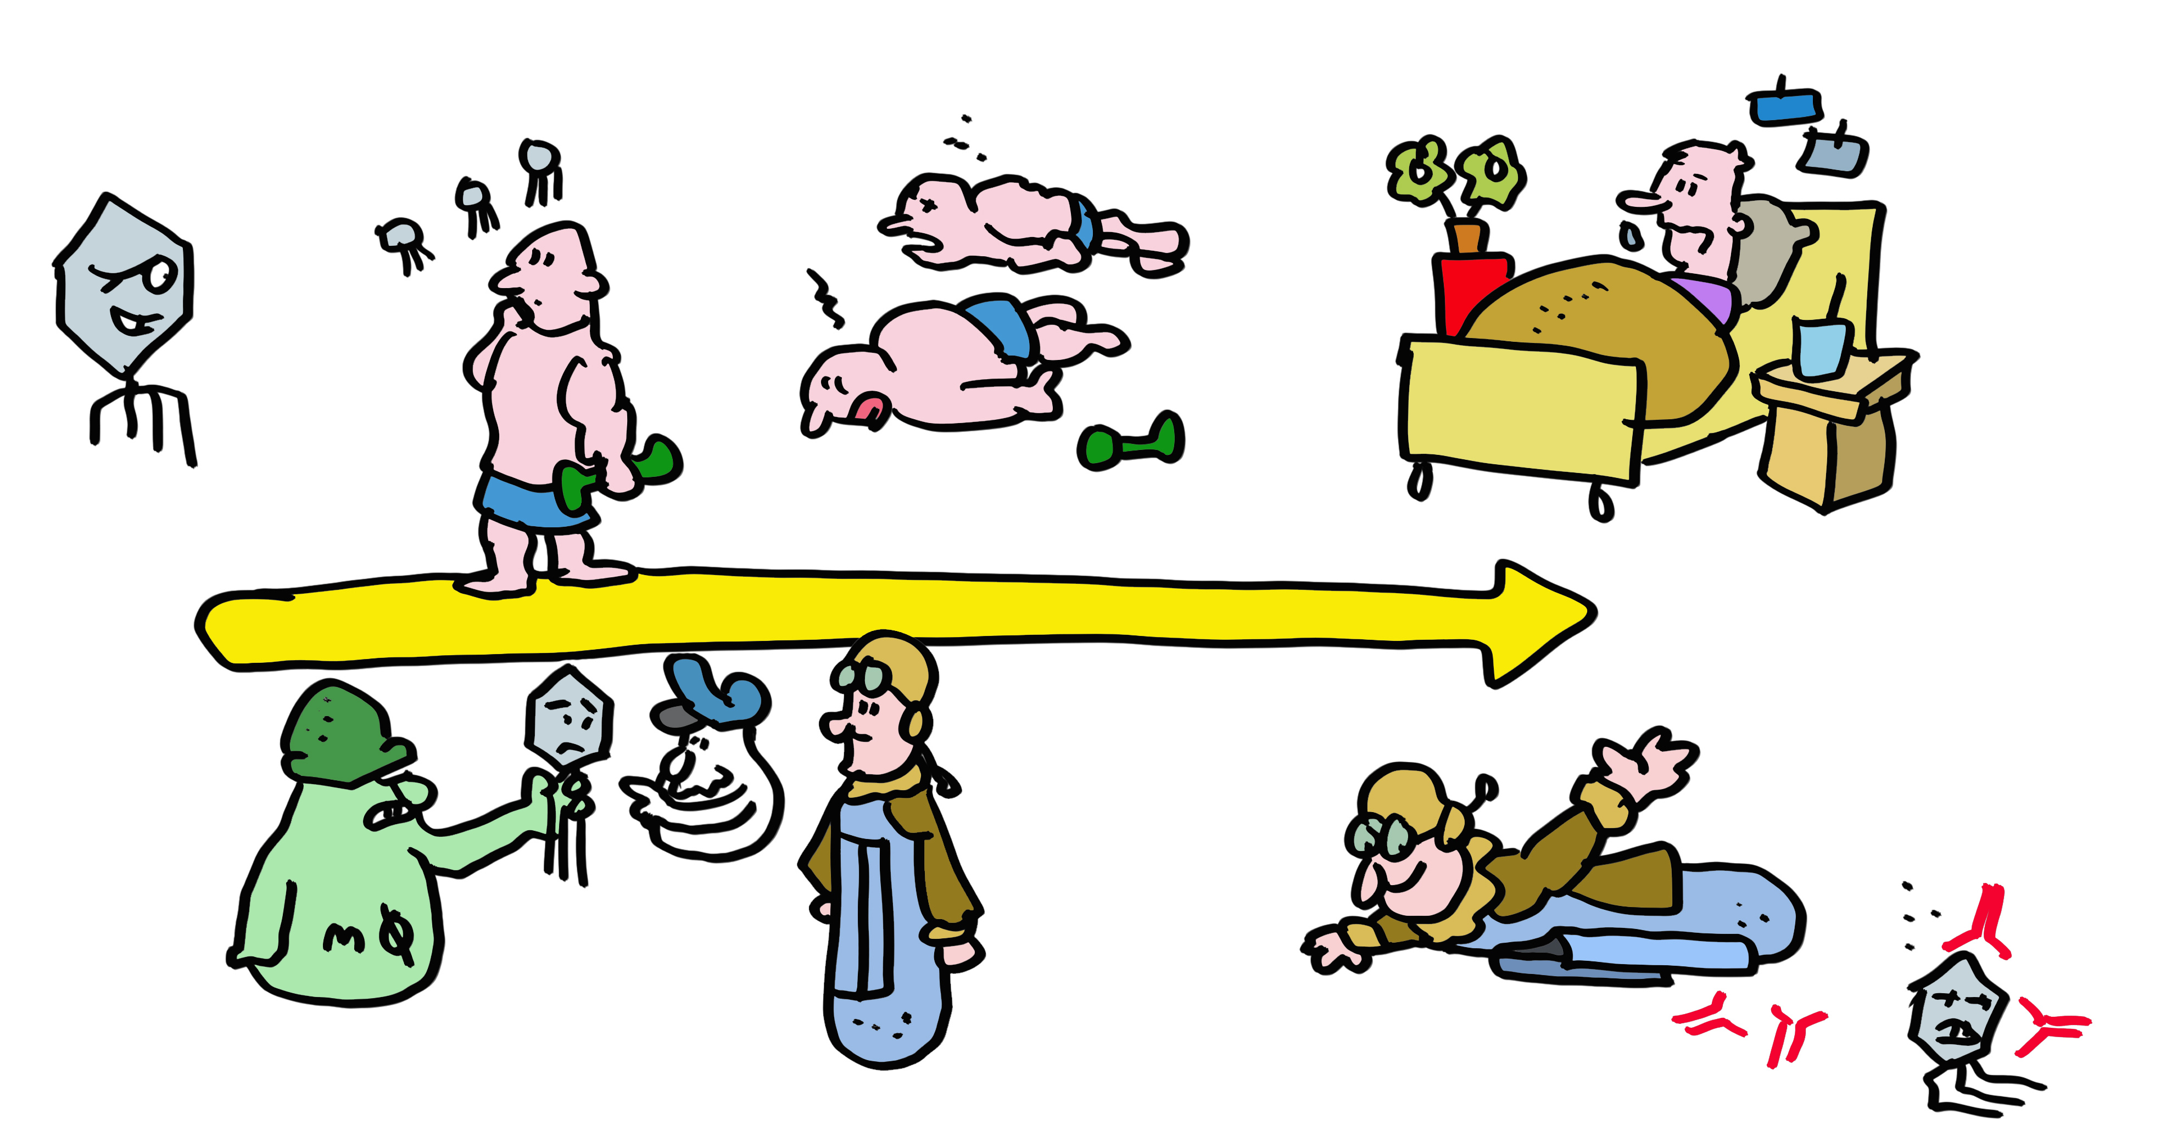
23 skaidrė
Šis imuninės sistemos vykdomas patogenų atpažinimo procesas yra sudėtingas, bet ir gana lėtas. Pirmą kartą susidūrus su virusu, imuninei sistemai prireikia laiko, kad sustiprintų antivirusinį atsaką. Jei jums nesiseka, dėl nekontroliuojamo viruso dauginimosi galite susirgti arba mirti. Skiepai paruošia imuninę sistemą infekcijai, todėl kai kuriais atvejais ji gali visiškai pastarosios išvengti, o kitais atvejais - reaguoti greičiau ir veiksmingiau bei gerokai sumažinti sunkios infekcijos tikimybę.

Slide 25
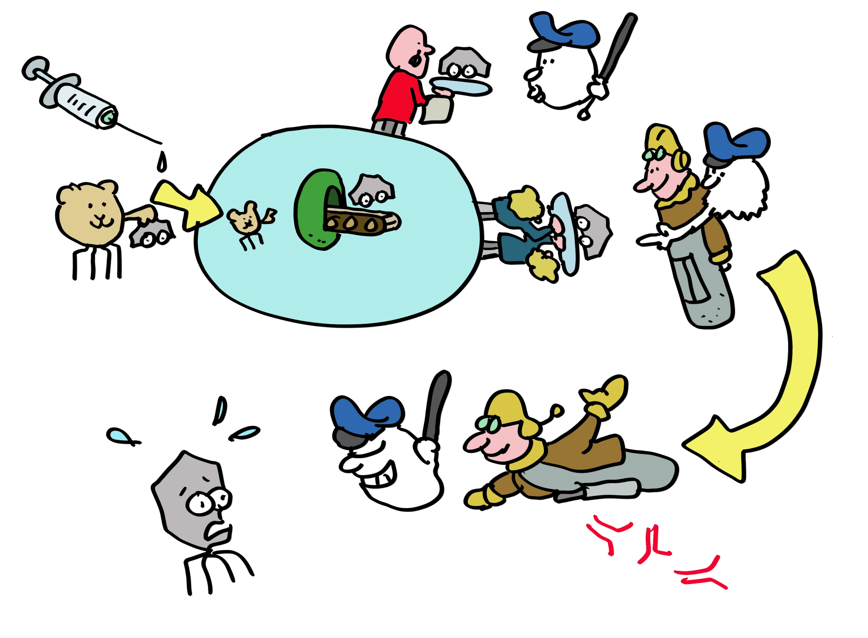
24 skaidrė
MHC molekulės yra labai svarbios skiepų dalyvės. Visose vakcinose naudojamos II klasės MHC molekulės, kad būtų paskatintos T pagalbininkų ląstelės, reikalingos antikūnų atsakui, ir būtų sukurti baltymai, prieš kuriuos nukreiptas antikūnų atsakas. Adenovirusų ir mRNA vakcinose taip pat naudojamos I klasės MHC molekulės, kad būtų paskatintos T ląstelės žudikės. Vakcinų sukurtos T ląstelės išlieka daugelį metų, kai kuriais atvejais net dešimtmečius, budėdamos dėl naujos infekcijos originaliu virusu. Vakcinos išgelbėjo daug daugiau gyvybių nei visos kitos medicininės intervencijos kartu sudėjus. Skleiskite šią žinią, o ne ligą, skiepykitės!

Slide 26
Epilogas
Taigi MHC molekulės kontroliuoja infekcijas, reguliuoja imunines reakcijas ir dabar padeda gydyti vėžį. Tai verta autoimuniteto ir transplantato atmetimo neigiamų pasekmių. Štai kodėl jūs - gyvendami patogenų pilname pasaulyje - išgyvenote, kad perskaitytumėte šį komiksą.

Slide 27
Padėkos
Dėkojame Jon Yewdell už kritinį skaitymą. Šis komiksas buvo remiamas ERC ir KWF dotacijomis skirtomis JN ir ER.
Daugiau informacijos:
Dersh D, Hollý J, Yewdell JW. (2021) A few good peptides: MHC class I-based cancer immunosurveillance and immunoevasion. Nat Rev Immunol. 21:116-128.
Rock KL, Reits E, Neefjes J. (2016) Present Yourself! By MHC Class I and MHC Class II Molecules. Trends Immunol. 37:724-737.
Unanue ER, Turk V, Neefjes J. (2016) Variations in MHC Class II Antigen Processing and Presentation in Health and Disease. Annu Rev Immunol. 34:265-97
Blum JS, Wearsch PA, Cresswell P. Pathways of antigen processing. (2013) Annu Rev Immunol. 31:443-73.
Neefjes J, Jongsma ML, Paul P, Bakke O. (2011) Towards a systems understanding of MHC class I and MHC class II antigen presentation. Nat Rev Immunol. 11:823-36
Yewdell JW, Reits E, Neefjes J. (2003) Making sense of mass destruction: quantitating MHC class I antigen presentation. Nat Rev Immunol. 3:952-61.

